Slide 1
Aniverse
통합 서브컬처 커뮤니티 사이트
Architecture V1 → V2 · EKS · GitOps 전환
https://aniverse.my
Team
김현우, 박서이, 김윤주, 강유민

Slide 2
오늘 발표할 내용
01 프로젝트 일정
V2를 준비하고 완성한 흐름
02 Architecture V1
기존 구조와 개선이 필요했던 이유
03 Architecture V2
EKS · GitOps · 보안 · 데이터 구성
04 운영 검증
관측 · 부하테스트 · 데이터 복구
05 트러블슈팅
문제 원인과 해결 과정 · 다음 과제
Aniverse · Architecture V1 → V2
2 / 20

Slide 3


Slide 4
Architecture V1
구성
ALB 뒤에 EC2를 두고 RDS·EFS·S3를 연결한 3-tier 구조로 시작했습니다.
배포
Terraform으로 인프라를 만들고, GitHub Actions와 CodeDeploy로 EC2에 배포했습니다.
전환 배경
온프레미스 서비스를 AWS로 옮기며 익숙한 EC2 기반 구조를 먼저 선택했습니다.
운영 범위
HTTPS·WAF·Redis·S3 미디어까지 서비스 운영에 필요한 기능을 붙였습니다.
Aniverse · Architecture V1 → V2
4 / 20

Slide 5

시스템 구성도 · Architecture V1
Aniverse · Architecture V1 → V2
5 / 20

Slide 6
V1의 한계 · V2에서 바꾼 점 · V2의 핵심
V1의 한계
V2에서 바꾼 점
V2의 핵심
문제를 찾는 데 시간이 걸림
메트릭·로그·배포 상태가 흩어져 있어 원인을 한눈에 보기 어려웠습니다.
관측 정보를 한곳에
Prometheus·Alloy·Loki로 클러스터와 앱 상태를 함께 봤습니다.
통합 관측
Grafana에서 메트릭·로그·트레이스를 보고 Slack으로 알림을 받았습니다.
배포 과정이 길고 복잡함
앱과 인프라 변경이 EC2와 배포 에이전트에 묶여 있었습니다.
커밋부터 배포까지 자동화
이미지를 빌드하고 Git을 갱신하면 Argo CD가 배포합니다.
GitOps 배포
Actions가 이미지를 올리고 태그를 바꾸면 Argo CD가 자동으로 맞춥니다.
서버 단위로만 확장
작은 부하에도 서버 전체를 늘려야 해 비용을 세밀하게 조절하기 어려웠습니다.
노드와 파드를 따로 조절
부하에는 파드를 늘리고, 미사용 시간에는 노드와 NAT를 중지했습니다.
EKS + DB Pod
앱과 DB를 Kubernetes에서 운영하고 데이터는 PVC에 보관했습니다.
Aniverse · Architecture V1 → V2
6 / 20

Slide 7
Architecture V2
비전
V2에서는 다시 만들 수 있는 환경을 목표로 배포·복구·관측·인증을 하나의 흐름으로 묶었습니다.
주요 기능
ALB · HTTPS · WAF
ACM으로 HTTPS를 적용하고 WAF에서 공격 요청과 과도한 요청을 걸렀습니다.
EKS web / db Pod
Django는 Deployment로, MariaDB는 StatefulSet과 PVC로 운영했습니다.
Actions → ECR → Argo
OIDC로 이미지를 올리고 Git 태그를 기준으로 Argo CD가 배포했습니다.
백업 · 관측
DB는 S3에 백업하고 Grafana에서 메트릭·로그·트레이스를 확인했습니다.
Aniverse · Architecture V1 → V2
7 / 20

Slide 8
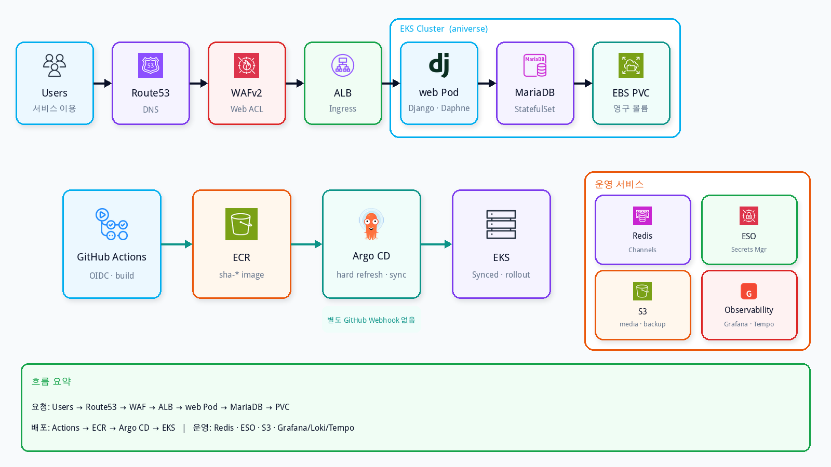
시스템 구성도 · Architecture V2
Aniverse · Architecture V1 → V2
8 / 20

Slide 9
Architecture V2 · 배포와 데이터
DB를 클러스터 안으로
상시 RDS 비용을 줄이기 위해 MariaDB를 StatefulSet으로 올리고 데이터는 PVC에 저장했습니다.
배포 버전도 Git으로 관리
ECR에 sha-* 이미지를 올리고 Helm 태그를 갱신해 Git과 실제 배포 버전을 맞췄습니다.
클러스터를 다시 만들어도 복구
재구축 뒤 restore Job이 SQL을 불러와 서비스에 필요한 초기 데이터를 복원했습니다.
Aniverse · Architecture V1 → V2
9 / 20

Slide 10
Architecture V2 · 보안과 DNS
장기 Access Key 미사용 (Zero-Key)
파드와 CI는 OIDC를, 사람은 SSO 임시 자격증명을 사용했습니다. 계정 이관 과정에서도 장기 키를 다시 만들지 않고 Zero-Key 구조로 전환했습니다.
WAF ACL과 ALB 연동 로직 구성
관리형 웹 공격·SQLi 규칙과 IP별 5분 2,000회 제한을 구성했습니다. 글쓰기 BODY 규칙은 오탐을 막기 위해 Count로 뒀습니다.
클러스터를 지워도 도메인은 유지
Route53 영역은 삭제 대상에서 제외해 재구축 후에도 같은 도메인을 바로 사용했습니다.
Aniverse · Architecture V1 → V2
10 / 20

Slide 11
기능 · 운영 검증 기준
확인 = 실제 동작까지 검증 · 구성 = 배포와 연결까지 완료
웹 · WAF
HTTPS 응답 · Web ACL 연결
방법: curl · sampled requests
구성
DB 데이터
복구 후 목록 데이터 표시
방법: 테이블 수 · 시드 행
확인
GitOps
Git 태그와 배포 이미지 일치
방법: Actions · Argo CD
확인
미디어
재구축 후 이미지 정상 표시
방법: S3 media 경로
확인
관측
메트릭·로그·트레이스 조회
방법: Grafana · Loki · Tempo
확인
알림
AlertManager 알림 수신
방법: Slack 채널
확인
Aniverse · Architecture V1 → V2
11 / 20

Slide 12

기술 스택 · Architecture V2
Aniverse · Architecture V1 → V2
12 / 20

Slide 13
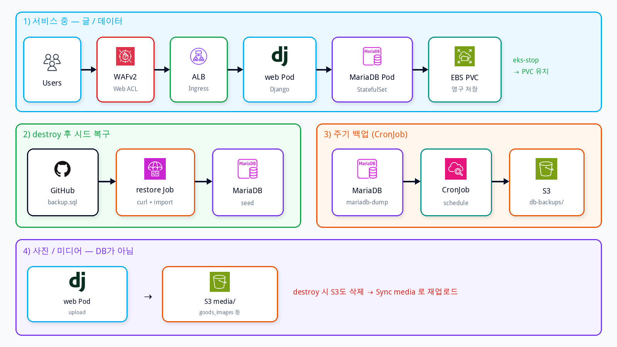
데이터 흐름 · Architecture V2
Aniverse · Architecture V1 → V2
13 / 20

Slide 14
앞으로 보완할 점
운영 고도화
보안 · 복구 · 비용
완성도
관측 성과 위에 남은 과제
· OIDC 권한 범위 최소화
· 정기 백업·복구 훈련 (S3 덤프 복구 경로 포함)
· 노드·NAT 중지·상시 RDS 제거로 비용 절감 유지
· 시드 검증·운영 런북 자동화
· 계정 이관 체크리스트 정리
· 부하 병목(/works 지연)·Redis Timeout 해소
· Tempo로 찾은 병목을 성능 개선으로 연결
Aniverse · Architecture V1 → V2
14 / 20

Slide 15
부하테스트 · 트레이싱으로 본 병목
확인한 성과
발견한 병목
남은 과제
· HPA로 web 파드 2 → 4 확장 확인
· Tempo/Grafana 실제 요청 트레이스 조회
· AlertManager → Slack 알림 수신
· /works/ 응답 최대 약 2.91초 (팀 측정)
· Tempo 트레이스로 병목 구간 확인
· ASGI extra 보완 후 실제 trace 확인
· Redis TimeoutError 수정 후 재검증
· 병목 구간 쿼리·캐시 최적화
· 부하 시나리오와 WAF 한도 정합
Aniverse · Architecture V1 → V2
15 / 20

Slide 16
트러블슈팅 · GitOps · CI/CD
중지했는데 워커가 다시 살아남
desired만 0으로 바꾸자 Autoscaler가 노드를 다시 만들었습니다. ASG Launch를 중지하고 0대까지 확인한 뒤 NAT도 함께 껐습니다.
Argo CD에서 리소스가 계속 Missing
남아 있던 ServerSideApply 설정이 상태 비교를 막고 있었습니다. 옵션을 제거하고 일반 apply 방식으로 다시 동기화했습니다.
복구는 성공했는데 목록이 비어 있음
테이블 수만 확인해 빈 스키마도 성공으로 처리한 것이 원인이었습니다. 시드 행이 1개 이상일 때만 성공하도록 바꿨습니다.
Aniverse · Architecture V1 → V2
16 / 20

Slide 17
트러블슈팅 · EKS
HPA가 늘린 replicas가 1로 되돌아감 (9/15)
CI 재배포 때 deployment.yaml의 replicas: 1이 HPA 값을 덮었습니다. 해당 필드를 지우고 HPA만 replicas를 관리하도록 바꿨습니다.
이관 중 Terraform 생성 순서가 꼬임 (9/22)
기존 환경에 가려졌던 의존성이 빈 계정에서 드러났습니다. NAT와 프라이빗 라우팅을 먼저 만들도록 순서를 다시 잡았습니다.
DB 비밀번호가 약한 기본값일 가능성 (9/29)
ESO 전환 중 약한 폴백 값을 발견했습니다. 난수 비밀번호로 DB와 Secrets Manager를 함께 바꿔 구조뿐 아니라 값도 안전하게 만들었습니다.
Aniverse · Architecture V1 → V2
17 / 20

Slide 18
트러블슈팅 · DB · 관측
S3 DB 백업 파일이 0바이트
외부 컨테이너가 헤드리스 DB 서비스에 연결하지 못한 것이 원인이었습니다. DB 파드 안에서 mariadb-dump를 실행하도록 바꿨습니다.
Alloy 3개 중 2개만 실행됨
노드당 파드 한도 17개를 넘긴 것이 원인이었습니다. max-pods를 높이고 노드를 다시 만들어 3개 모두 실행했습니다.
AlertManager 알림이 Slack에 오지 않음
웹훅 시크릿이 파드에 연결되지 않았습니다. 시크릿을 마운트하고 api_url_file로 읽게 바꾼 뒤 Slack 수신을 확인했습니다.
Aniverse · Architecture V1 → V2
18 / 20

Slide 19


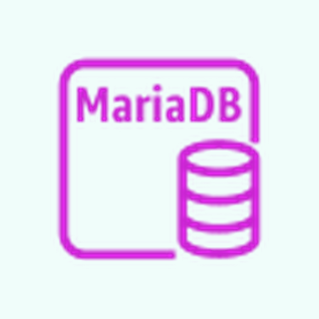

팀 역할분담
김현우
박서이
DevOps / GitOps
EKS · 네트워크 · 보안
· Actions · ECR
· Argo CD
· OIDC · 이관 복구
· EKS · VPC
· Ingress · WAF · RBAC
· 노드 · NAT
김윤주
강유민
컨테이너 · DB · 관측
컴퓨트 · 트래픽
· Docker · Helm
· DB Pod · Backup
· Tempo · Alert
· 노드 운영
· ALB 연동
· 트래픽 경로
Aniverse · Architecture V1 → V2
19 / 20

Slide 20
Q & A
감사합니다 · Aniverse Architecture V1 → V2
김현우 · 박서이 · 김윤주 · 강유민
20 / 20

